Slide 1
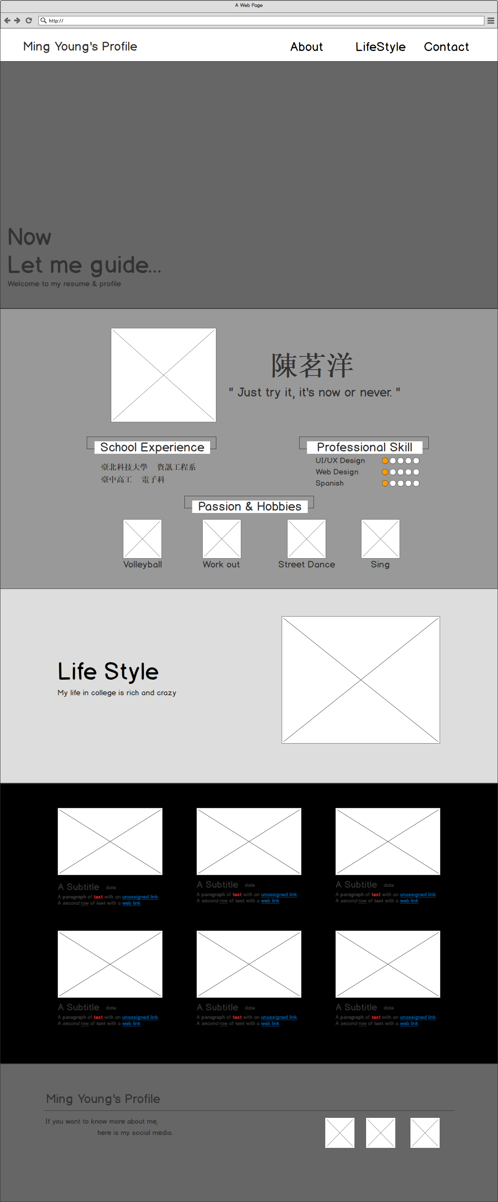
主導覽列
封面
1
個人頭貼
2
嗜好代表ICON
1
3
社群網站連結及icon
個人自我介紹
2
其他生活照
3
footer

Slide 2
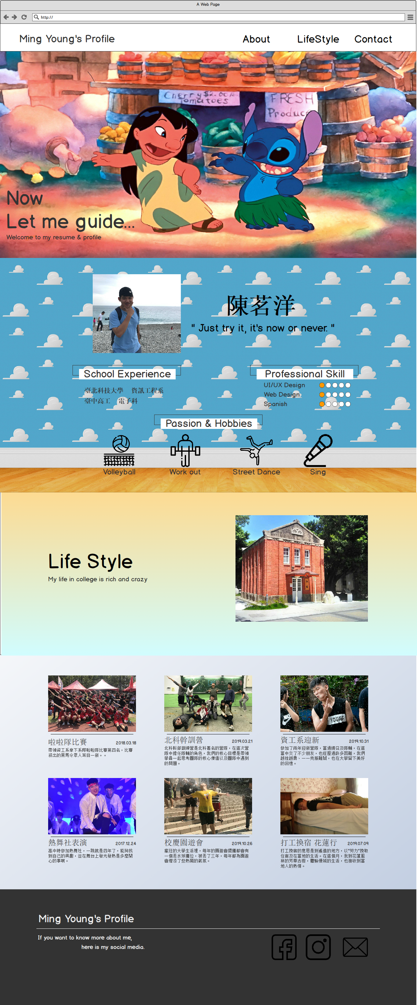
1
背景
更改了之前複雜的背景，改用漸層的顏色，讓觀眾更注意我的內容
2
視覺回饋
第三頁，照片被hover時會以漸層黑色字白色顯示照片內容說明
3
字型
實作時會再更改，Balsamiq無法換成我想要的字體
4
LOGO
統一icon風格

